Slide 1
Informatika a informatická výchova
Projekt: Škola kráčajúca s dobou“
Mgr. Veronika FEČÍKOVÁ 2014
.

Slide 2
Aktivita 1.2
Aplikácia nových foriem a metód vzdelávania, inovácia učebných textov, materiálov a didaktických prostriedkov smerom k overovaniu kľúčových kompetencií

Slide 3
Cieľ
Cieľom inovácie učebných textov a materiálov, didaktických prostriedkov, príručiek a pedagogickej dokumentácie bolo zvýšiť efektívnosť vzdelávacieho procesu informatiky a informatickej výchovy.

Slide 4
Zapojení pedagógovia
Mgr. Veronika Fečíková
RNDr. Marta Števková
Mgr. Tatiana Bognová

Slide 5
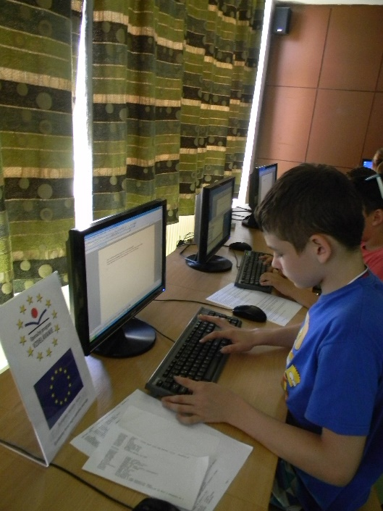
Internet a komunikácia
Téma: Elektronická pošta – správne posielanie emailu, posielanie emailu s prílohou
Cieľ:
Získať zručnosť pri práci s emailom
Aplikovať základné pravidlá
Viesť žiakov k spolupráci

Slide 6
Animácia
Téma: Animácia -
(Veľkonočná animácia, animácia prírodného javu)
Cieľ:
Diskutovať a uviesť príklady využitia animácií z bežného života
Aplikovať postupnosť a poradie krokov vedúcich k tvorbe kvalitnej animácie
Vytvoriť animáciu a popísať predmety v anglickom jazyku

Slide 7
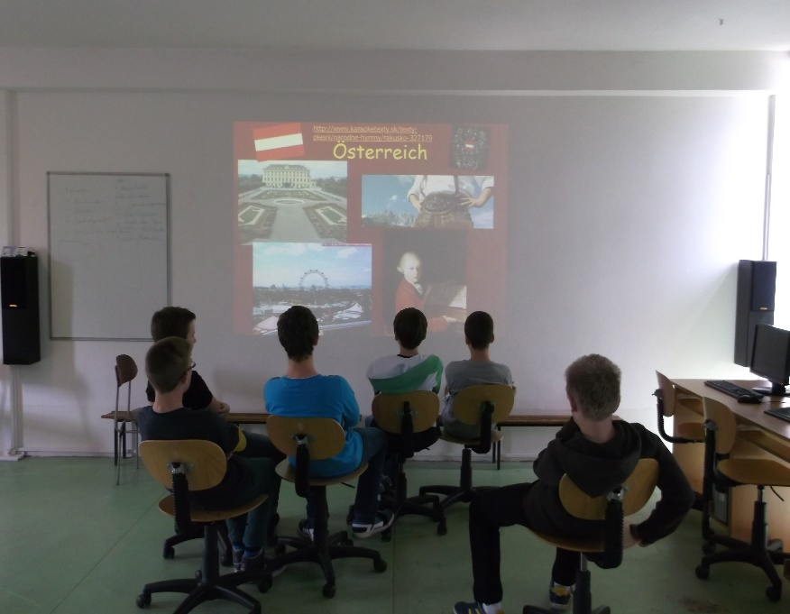
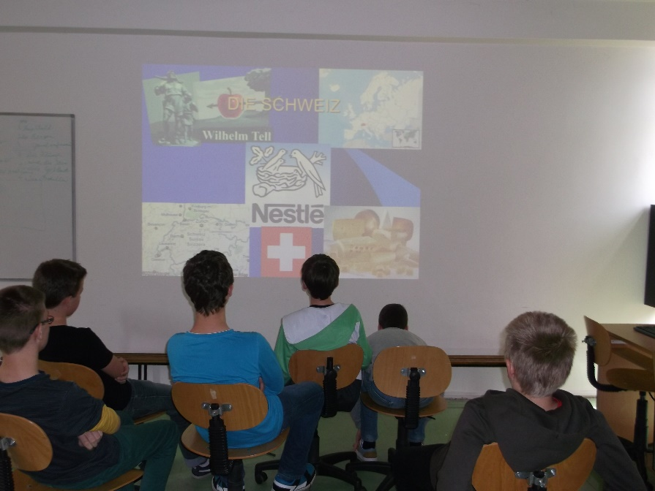
Projektové vyučovanie
1.hodina
Téma: Kalendár nemecky hovoriacich krajín
Cieľ:
Diskutovať o krajinách, ich charakteristikách a zaujímavostiach
Aplikovať základné pravidlá a odporúčania týkajúce sa obsahu kalendára.

Slide 8
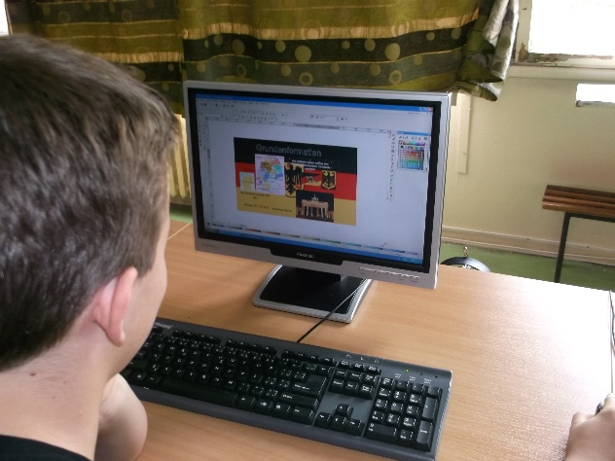
Projektové vyučovanie
2.hodina
Téma: Kalendár nemecky hovoriacich krajín
Cieľ:
Diskutovať o rôznych formách a spôsoboch pri tvorbe kalendára.
Získať zručnosť pri práci s nástrojmi grafického editora

Slide 9
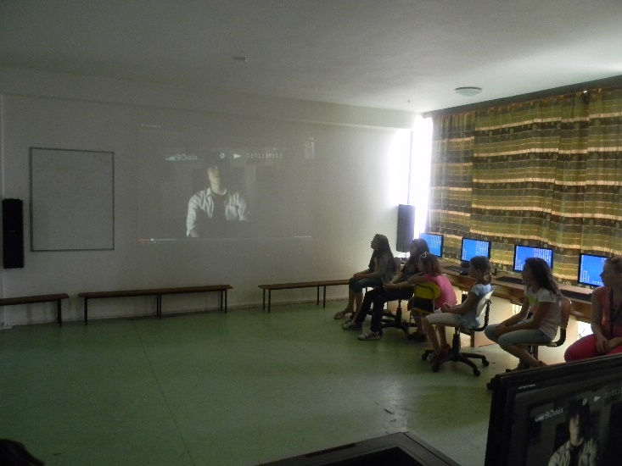
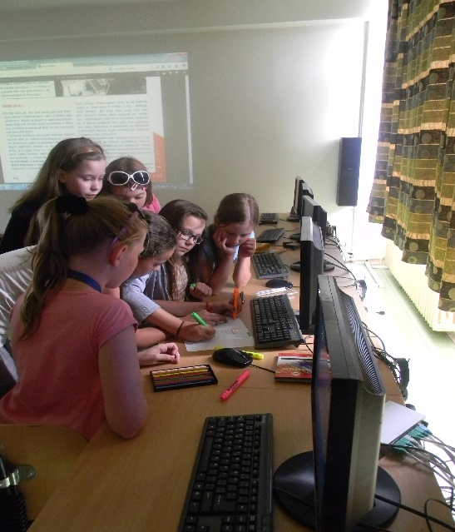
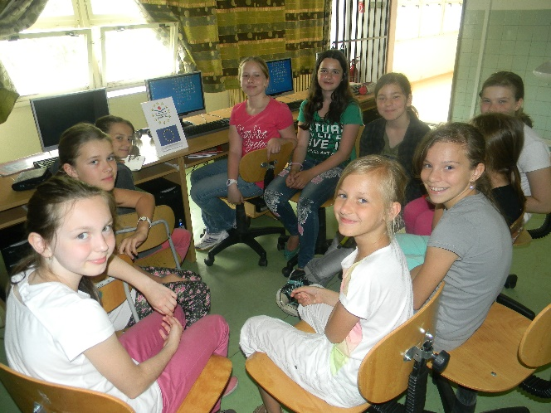
Kyberšikanovanie
Téma: Kyberšikanovanie
Cieľ:
pochopiť pojem šikanovanie a kyberšikanovanie, majú nadobudnúť poznatky o dôsledkoch prejavoch a nástrahách kyberšikanovania,

Slide 10
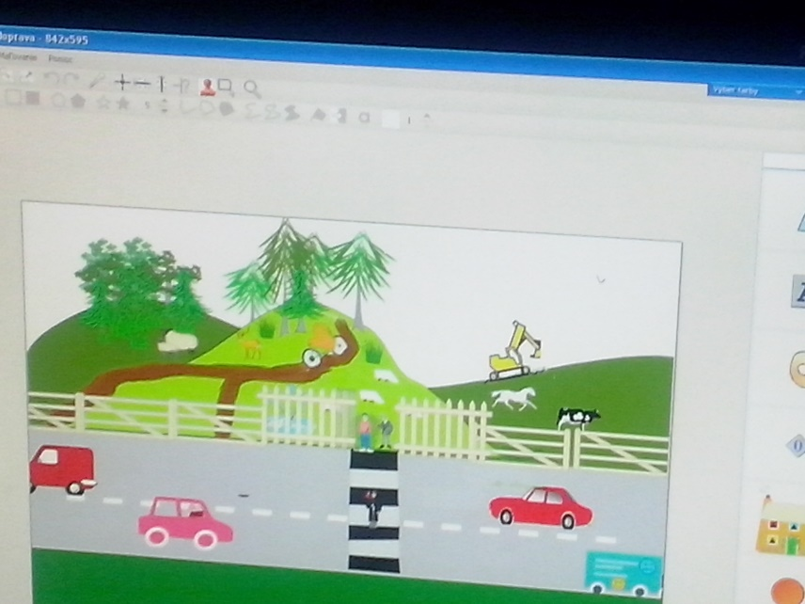
Dopravná výchova
Téma: Doprava, dopravné značky, bezpečne na ceste
Cieľ:
Poznať základné pravidlá cestnej premávky.
Uvedomiť si dôležitosť ich dodržiavania.

Slide 11
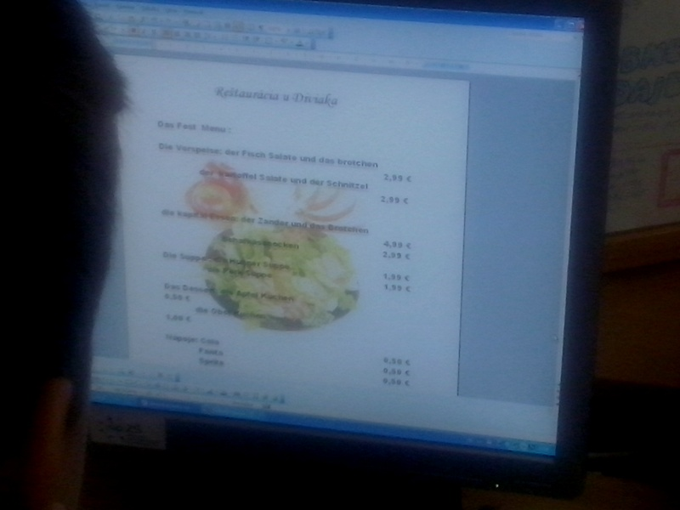
Projekt - Reštaurácia
Téma: Moja reštaurácia –jedálny lístok v cudzom jazyku
Cieľ:
Precvičiť praktické zručnosti pri práci vo Worde
Rozšíriť si slovnú zásobu o anglické, príp. nemecké pojmy.

Slide 12
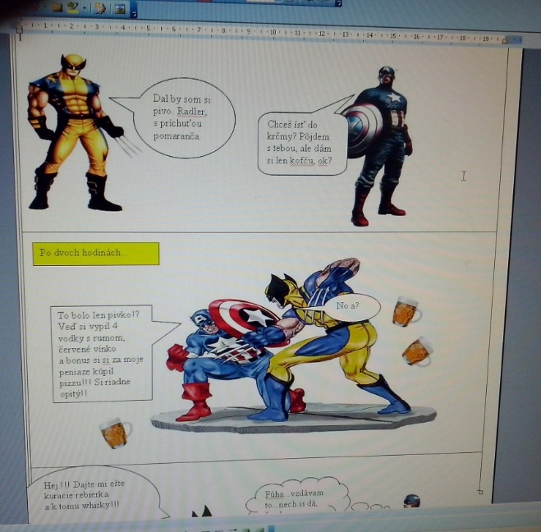
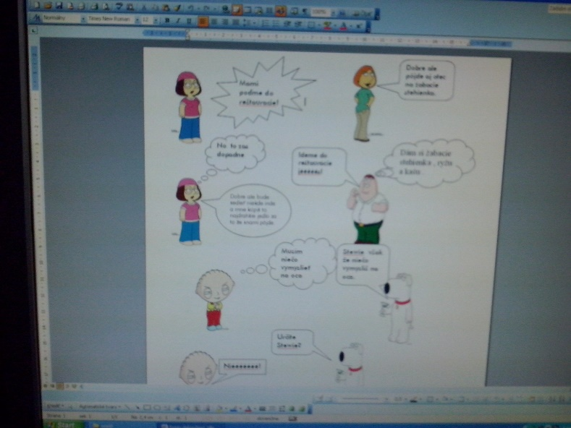
Projekt - komiks
Téma: Komiks – v reštaurácii, resp. ubytovanie v hoteli
Cieľ:
Rozšíriť si slovnú zásobu z oblasti cestovného ruchu. Vytvoriť komiks.

Slide 13
Ďakujem za pozornosť

